Slide 1
Projeção de Vendas Modelos Mensais

Slide 2
Contextualização

Slide 3
Modelo Diário de Vendas
Foi realizado e validado o modelo de vendas diário

Slide 4
Quantidade

Slide 5
Modelos Qtd

Slide 6
Melhores Modelos Valor

Slide 7
Modelos de Totais Mensais

Slide 8
Método Nowcast
Como extra da análise foi realizado um estudo de predição do total mensal utilizando os modelos SARIMA para quantidade e valor. A ideia é:
Nowcast(D) = realizado acumulado até o dia D + previsão dos dias úteis restantes do mês
Conforme o mês avança, mais dias viram realizado e menos ficam a cargo da previsão → a estimativa do total converge dia a dia.

Slide 9
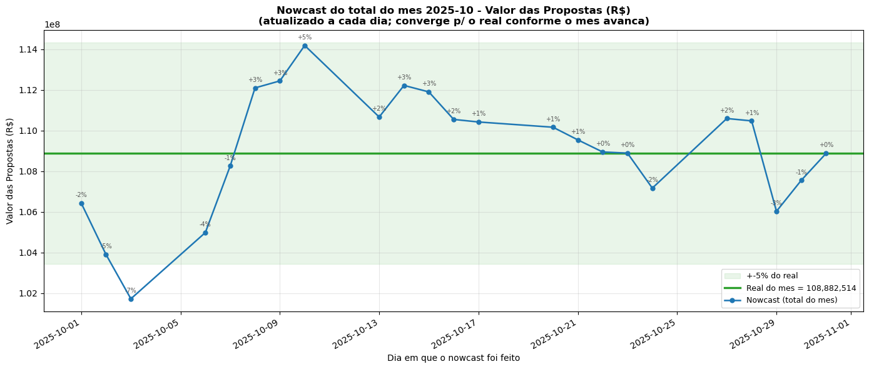
Método Nowcast
Como extra da análise foi realizado um estudo de predição mensal utilizando os modelos SARIMA para quantidade e valor

Slide 10
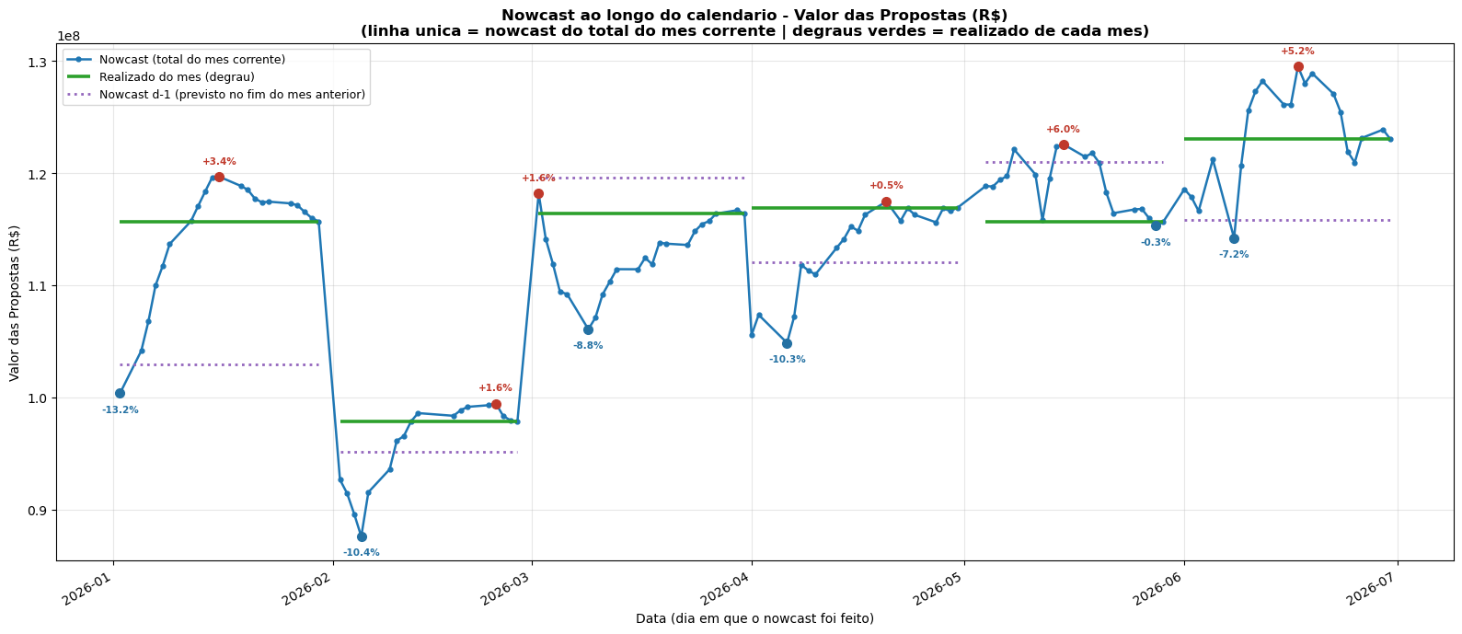
Método Nowcast Valor
Como extra da análise foi realizado um estudo de predição mensal utilizando os modelos SARIMA para quantidade e valor

Slide 11
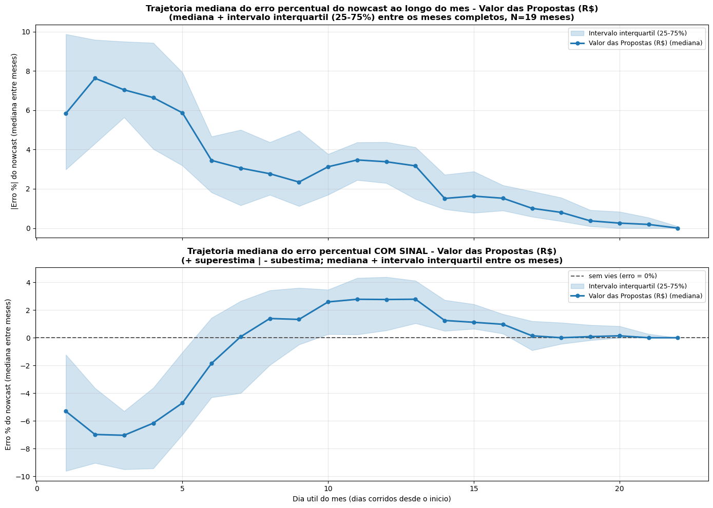

Slide 12
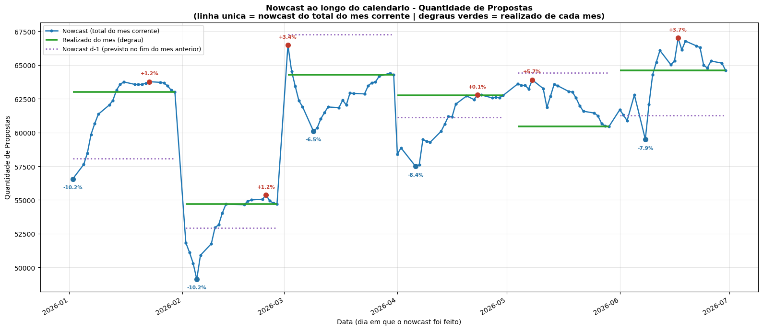
Método Nowcast Valor
Como extra da análise foi realizado um estudo de predição mensal utilizando os modelos SARIMA para quantidade e valor

Slide 13
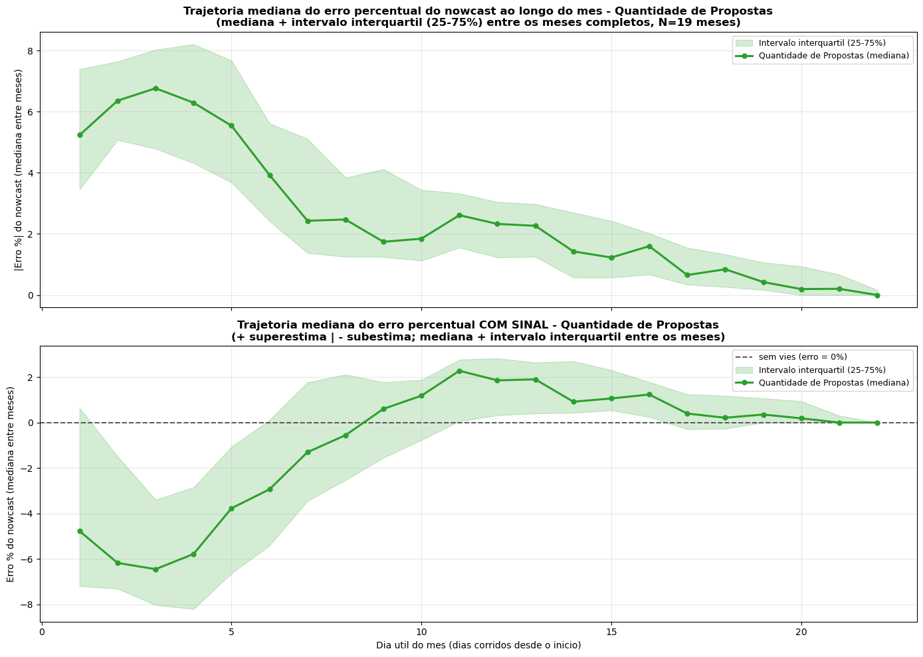

Slide 14
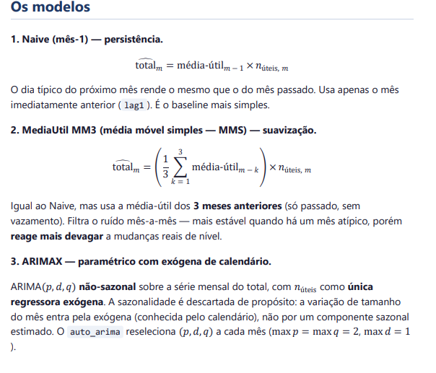
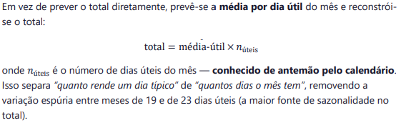
Método Modelo (de fato) Mensal
Utilizando modelos para prever diretamente o realizado de quantidade e valor mensais (em vez de fazer a predição da trajetória e agregação):
Modelos de machine learning e outros lineares
foram testados, mas nenhum teve um desempenho
melhor que os aqui mencionados e o nowcasting.

Slide 15
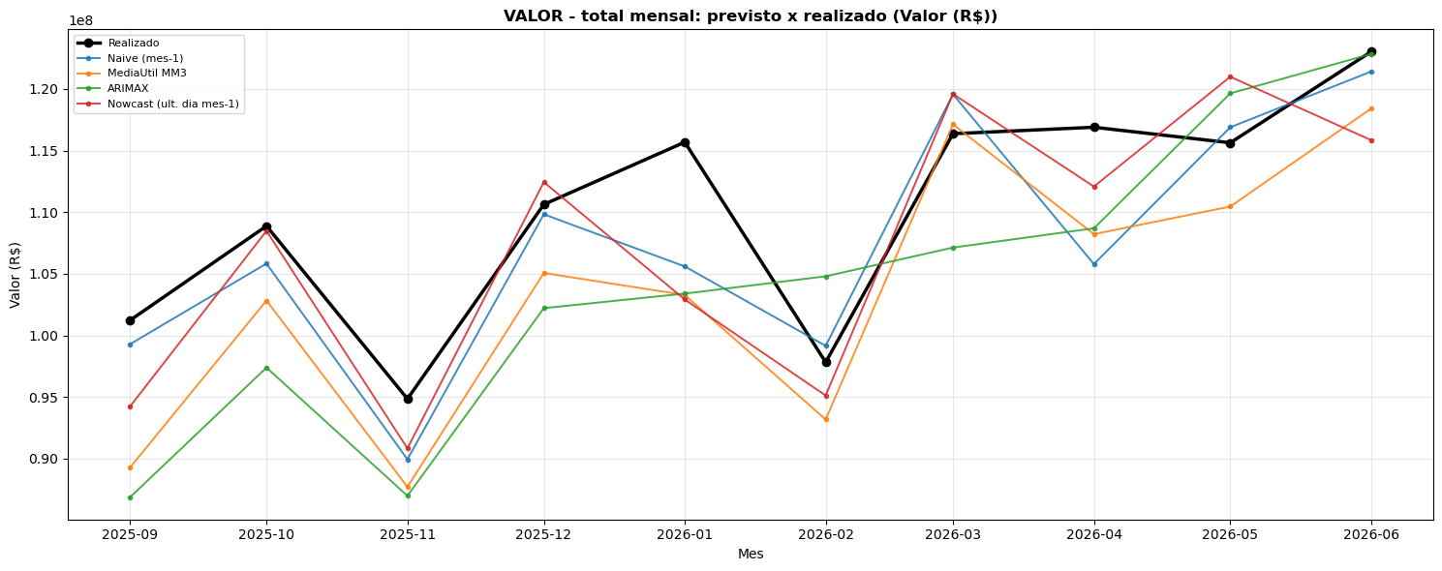
Comparações
Valor

Slide 16
Comparações
Valor
Modelo | MAPE Medio (%) | RMSPE (%) | Mediana (%) | Max (%) | R2 | Vies (real-prev)
Naive (mes-1) | 3.53 | 4.66 | 2.33 | 9.5 | 0.641 | 2770564.0
Nowcast (ult. dia mes-1) | 4.43 | 5.27 | 4.17 | 11.04 | 0.547 | 2847009.5
MediaUtil MM3 | 6.17 | 6.92 | 5.29 | 11.8 | 0.28 | 6545220.6
ARIMAX | 7.7 | 8.53 | 7.77 | 14.18 | -0.078 | 6106008.9

Slide 17
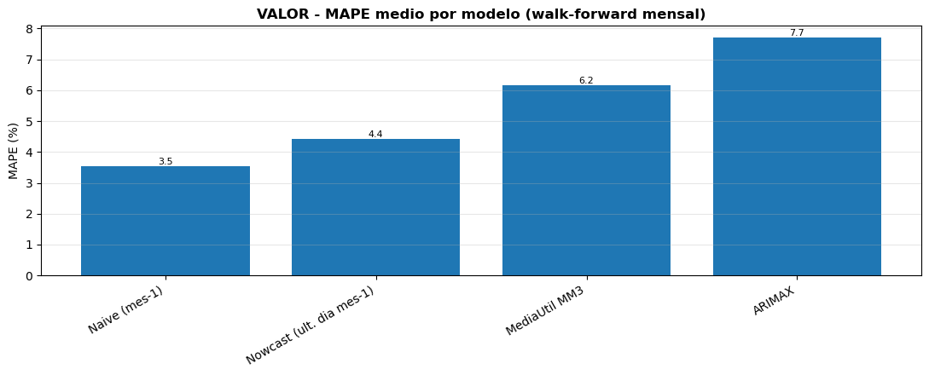
Comparações
Valor

Slide 18
Comparações
Quantidade
Modelo | MAPE Medio (%) | RMSPE (%) | Mediana (%) | Max (%) | R2 | Vies (real-prev)
Naive (mes-1) | 2.94 | 3.64 | 2.8 | 6.89 | 0.597 | 638.6
MediaUtil MM3 | 3.27 | 4.06 | 2.77 | 7.19 | 0.519 | 1774.8
Nowcast (ult. dia mes-1) | 4.19 | 4.57 | 3.82 | 7.8 | 0.368 | 640.1
ARIMAX | 5.49 | 6.55 | 3.65 | 11.17 | -0.277 | 2778.6

Slide 19
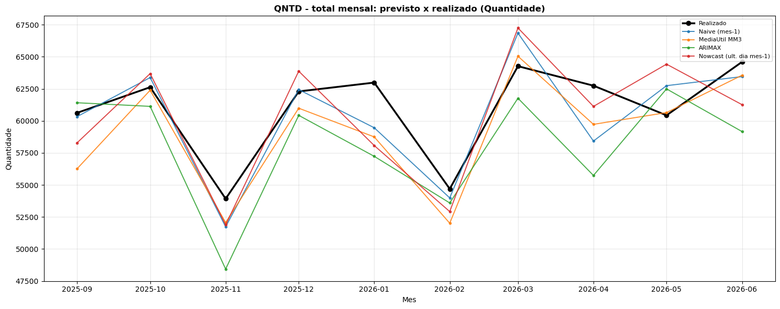
Comparações
Quantidade

Slide 20
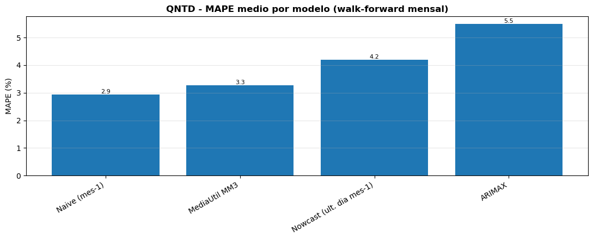
Comparações
Quantidade

